Slide 1
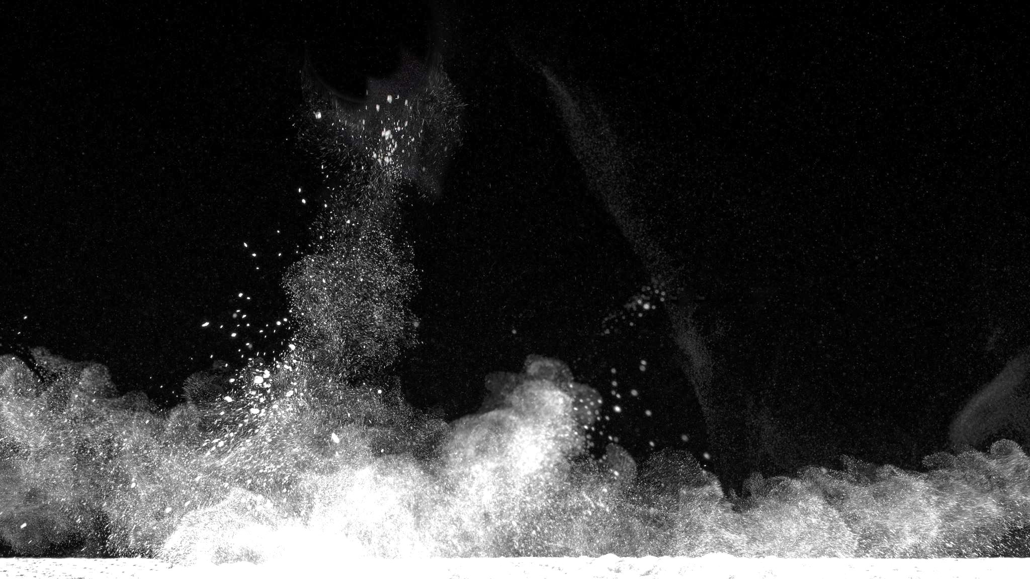
Wie verläuft eine Virusinfektion und wie reagiert unser Immunsystem darauf?

Slide 2
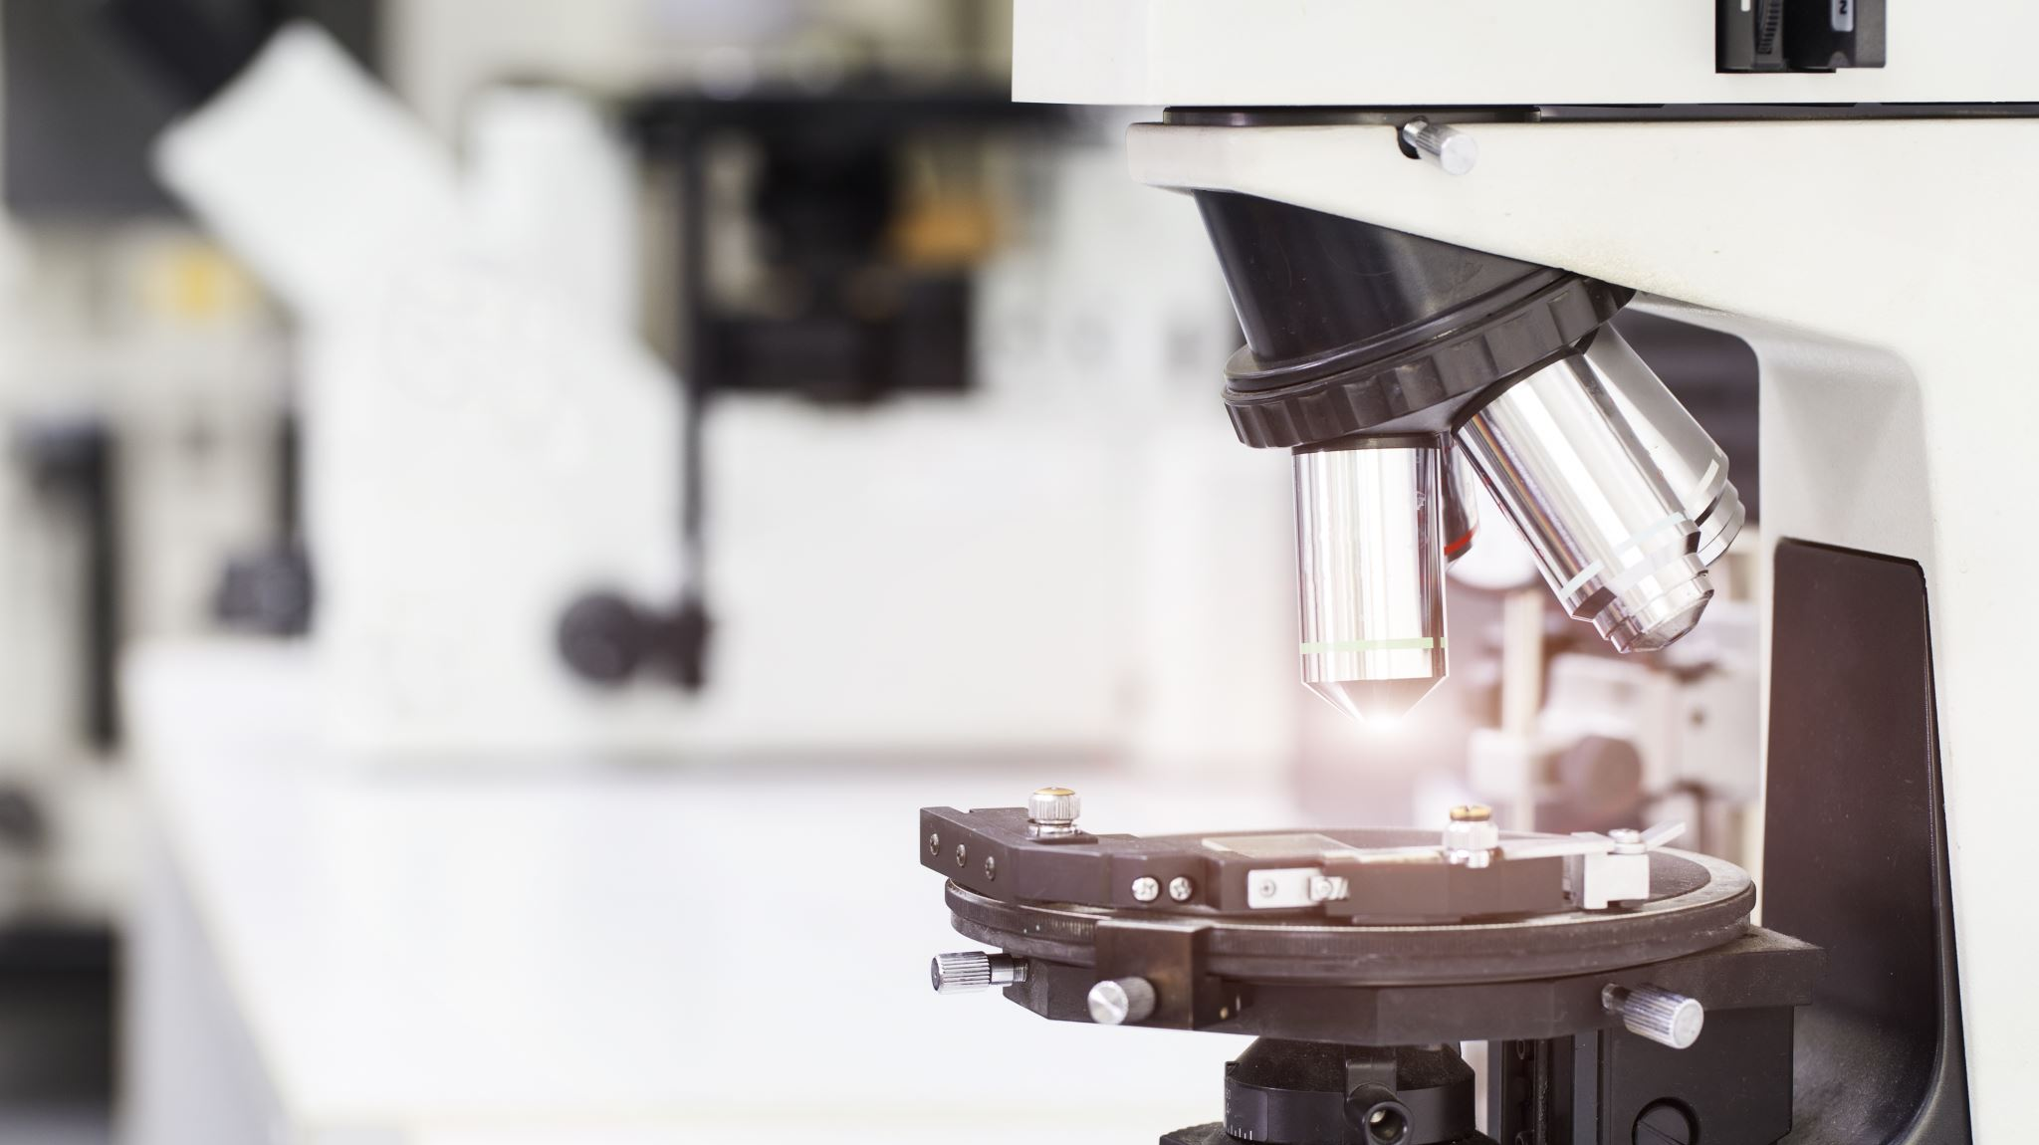
Aufbau und Vorkommen von Viren

Slide 3
Bestehen aus einem oder mehreren Molekülen
Manchmal von Eiweißhülle umgeben
Moleküle enthalten Erbgut (DNA oder RNA)
Kein eigener Stoffwechsel
Sind keine Lebewesen
Sind 20 bis 300 Nanometer Groß

Slide 4
Tierische-,pflanzliche-,menschliche Zelle
Lebende Zellen als „Wirtszellen“
Sterben ohne „Wirtszelle“

Slide 5
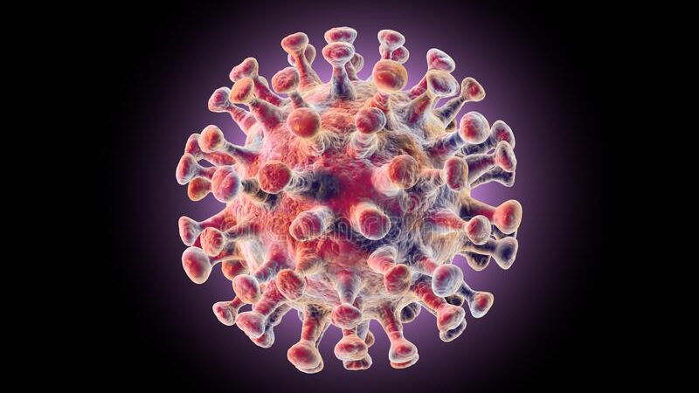
Verlauf Virusinfektion

Slide 6
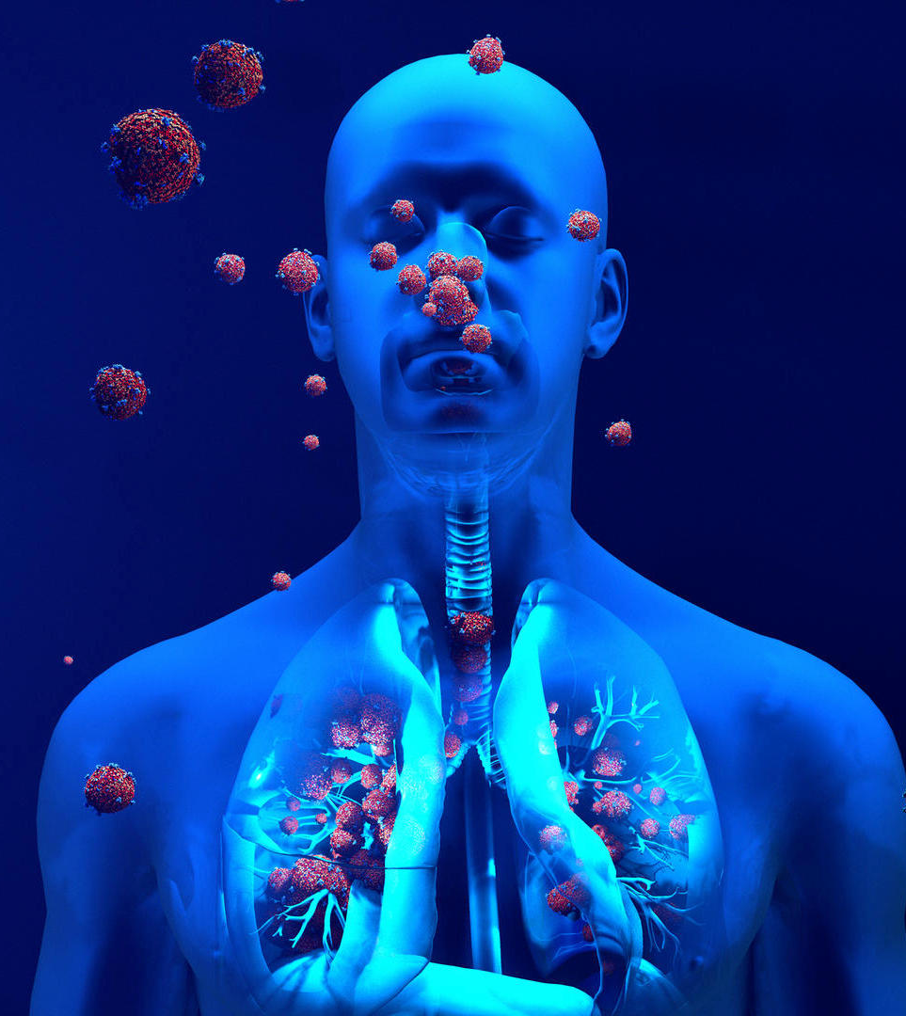
Erreger dringen in Körper ein.

Slide 7
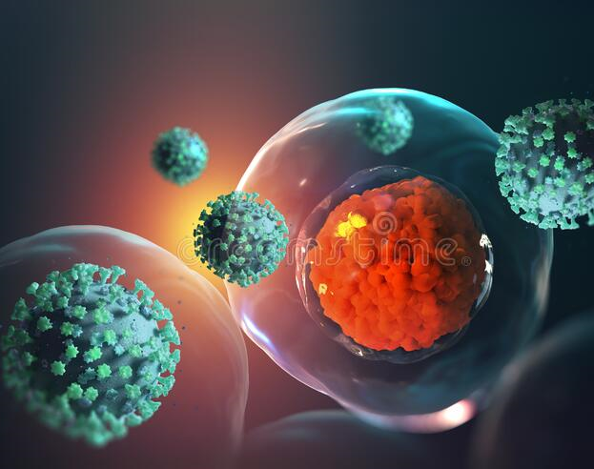
Virus dockt an Wirtszelle an

Slide 8
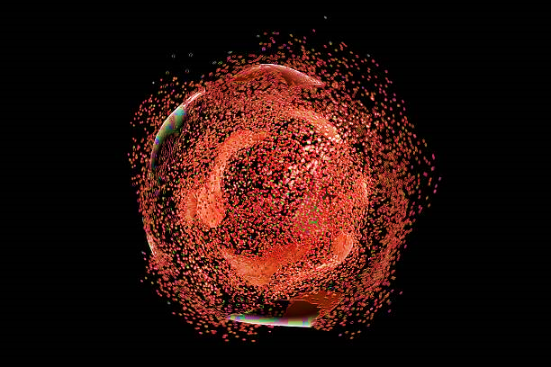
Wirtszelle stirbt ab
Viren werden freigesetzt

Slide 9
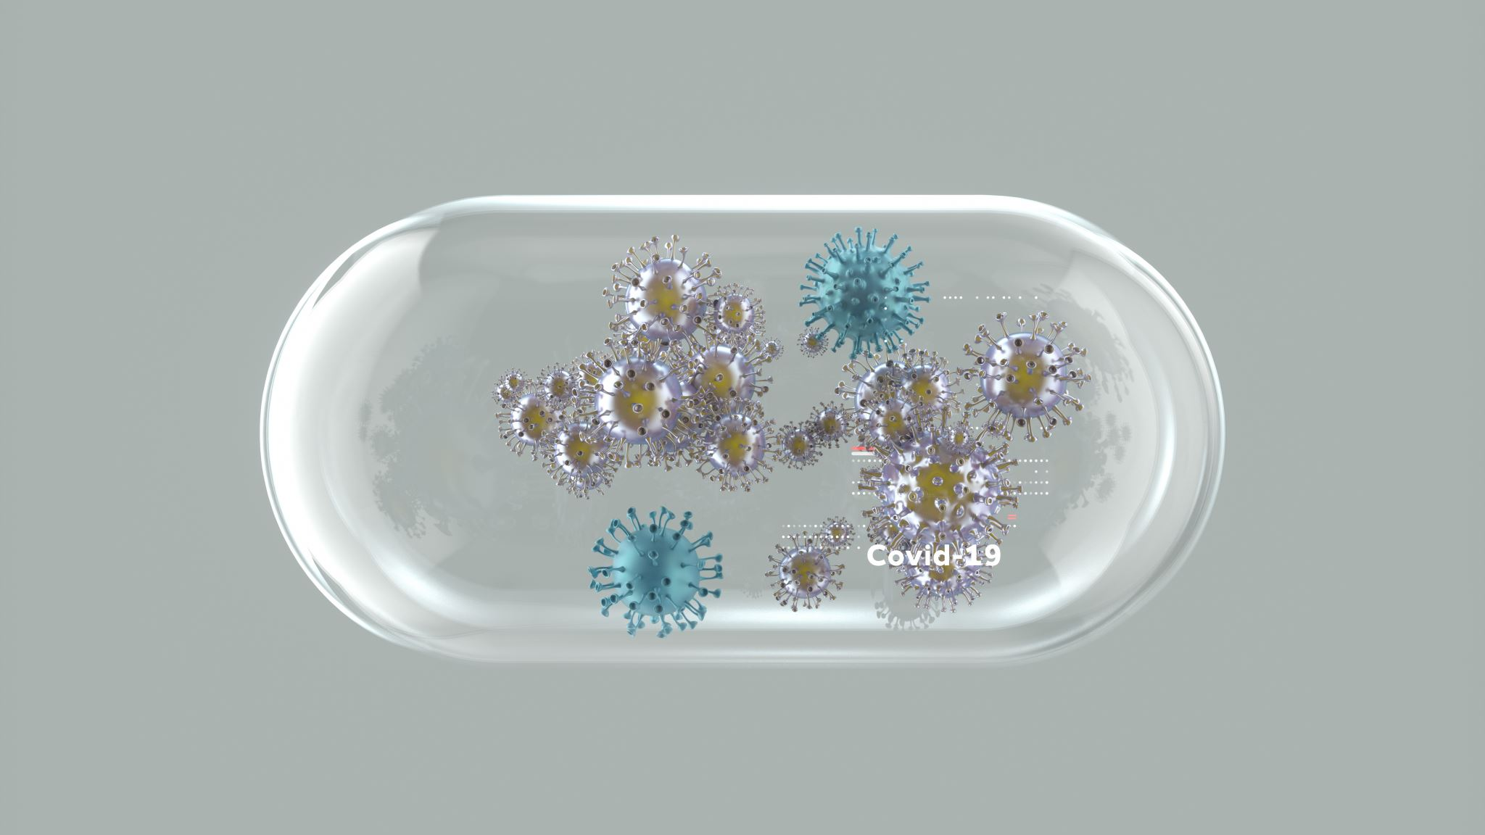
Reaktion unseres Immunsystems auf Viren

Slide 10
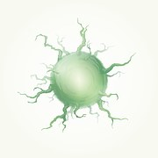
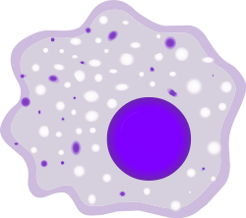
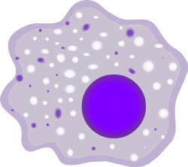
Unspezifische Abwehr Spezifische Abwehr
Krankheitserreger
T-Killerzelle
zerstört
Infizierte Körperzelle
Rezeptor
Antigen
Makrophage
1.Frisst Krankheitserreger
Abbau
Antigen-
Antikörper
Komplex
aktiviert
Y
Y
Makrophage
Y
2.Präsentiert
Brüchstücke des Erregers
(Antigene)
T-Helferzelle
Y
Y
Y
Y
Y
Y
bildet
B-Lymphozyt
Plasmazelle
Gedächtniszelle
Speichert Merkmale
des Erregers

Slide 11
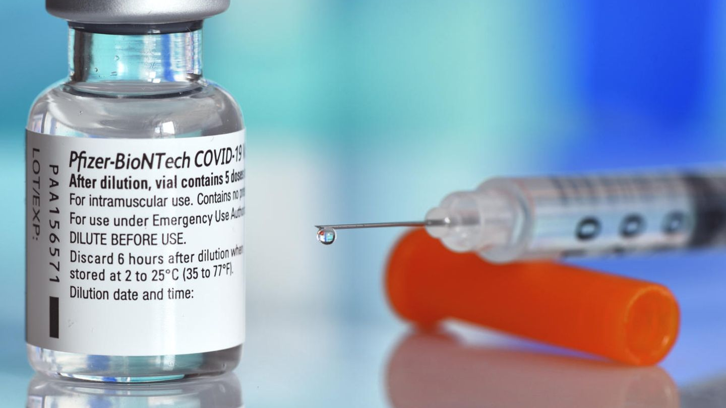
mRNA Impfstoff
Von Lara Take und Franziska Weidmann

Slide 12
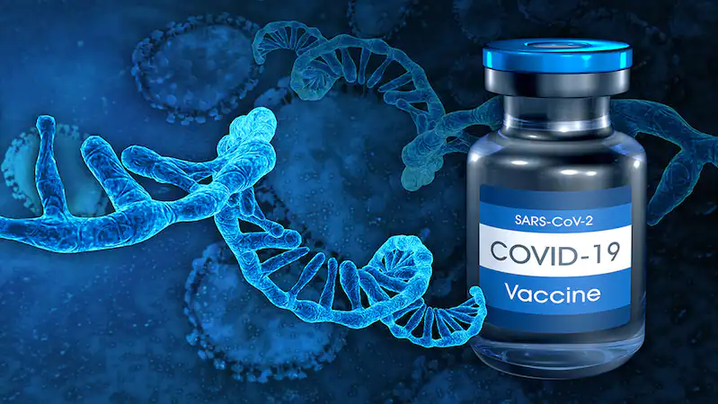
Allgemeine Informationen zum mRNA Impfstoff

Slide 13
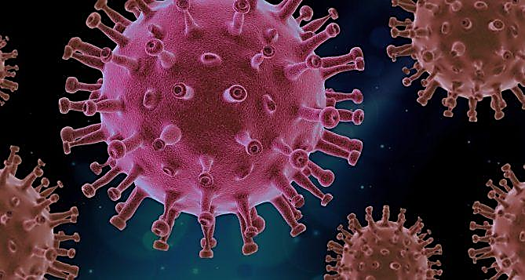
Impfstoff von Biontech
Wirksam gegen COVID-19
Art des Impfstoffes: RNA
Applikationsform: Intramuskuläre Injektion
Impfempfehlung: Uneingeschränkt Ab 12 Jahren (30mg)
Eingeschränkt Ab 5 Jahren (10mg)

Slide 14
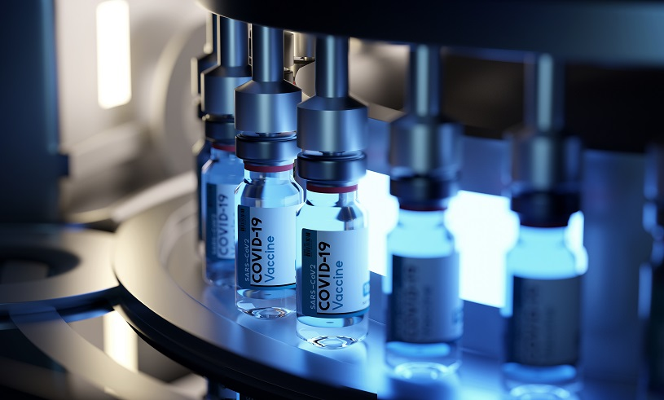
Herstellung von mRNA Impfstoffen

Slide 15
Proteinbiosynthese
Transkryption
RNA splicing
Introns werden entfernt

Slide 16
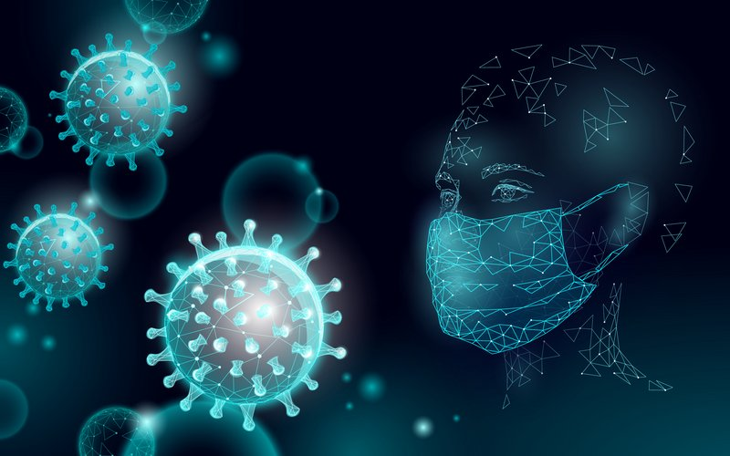
Funktion des mRNA Impfstoffes

Slide 17
Basieren auf Boten-Ribonukleinsäure
Neuartige Technologie
Stimuliert körpereigene Immunantwort
Enthalten Informationen( Z.B. „Bauplan“ oder Code eines Virusmerkmals(Antigen))
Körper kann Antigen selbst produzieren
Informationen werden an die „ Zellmaschine“(stellt Proteine her) weitergegeben
Antigen auf Oberfläche der Zellen
Körper Kontakt mit Virus? = Bekämpfung durch gebildetes Antigen
(COVID19= Spike Protein)

Slide 18
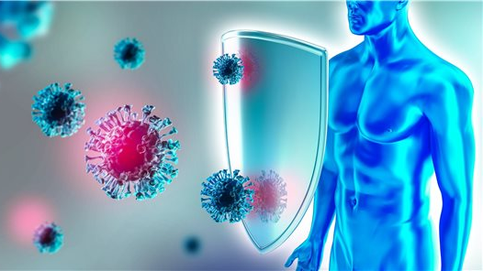
Wie wirkt der Impfstoff in unserem Körper?

Slide 19
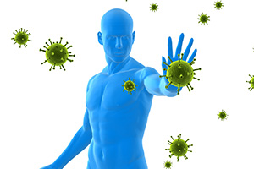
Präsentation kleiner ,Unschädlicher Fragmente des Covid19 Virus
Immunsystem entwickelt Abwehr
Ermöglicht schnelle + Spezifische Abwehr
Replikation + Ausbreitung wird verhindert

Slide 20
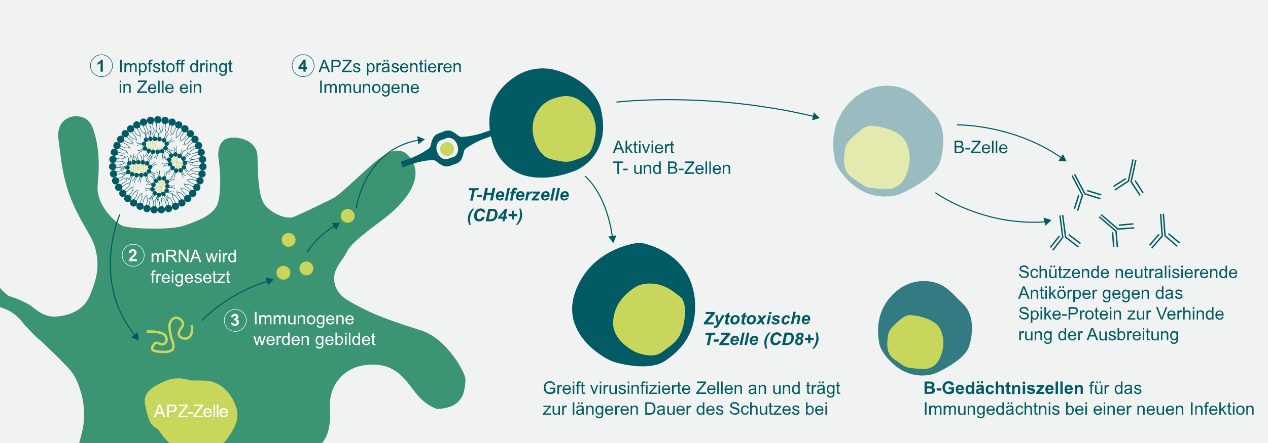

Slide 21
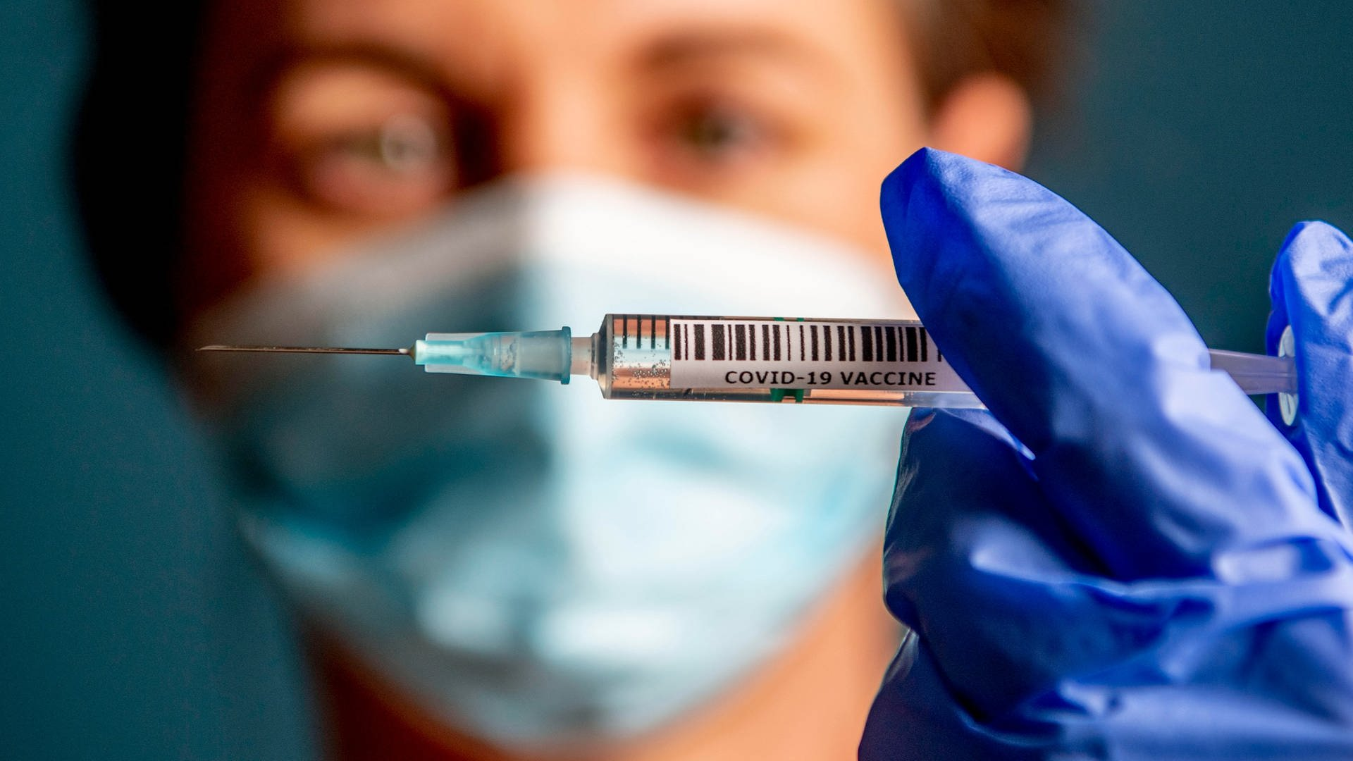
Nebenwirkungen

Slide 22
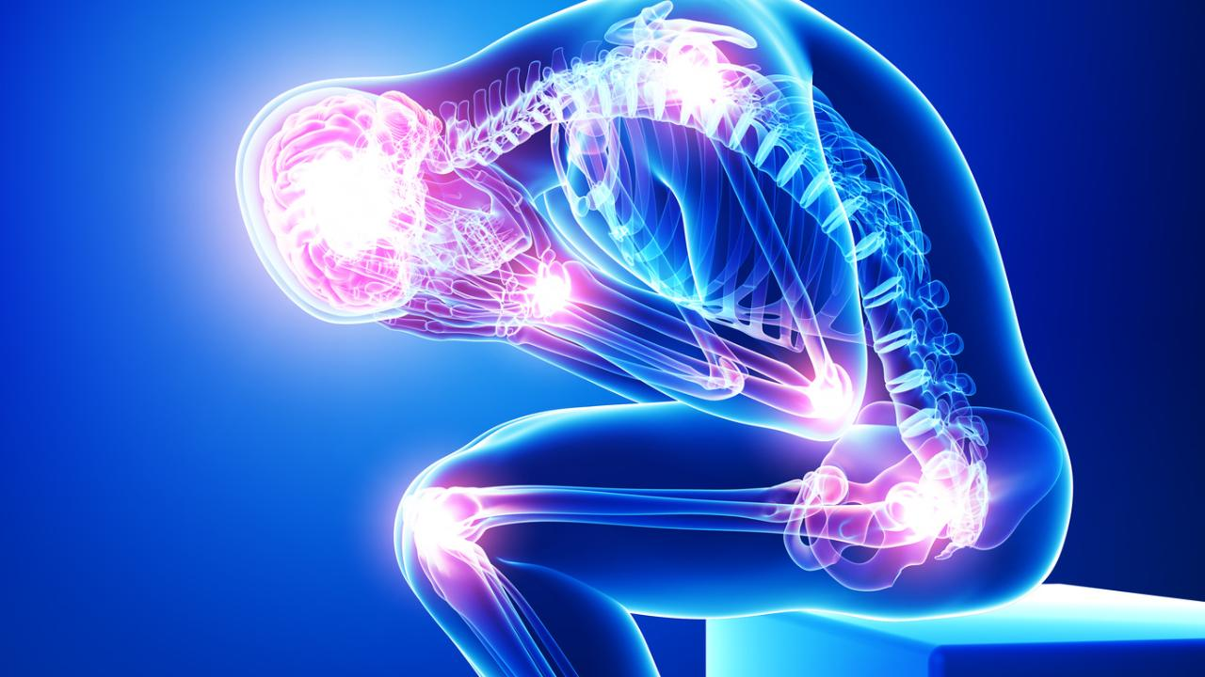
Beschwerden wenn vorhanden 7 Tage nach Impfung
Schmerzen an der Einstichstelle
Müdigkeit
Kopf- und Muskelschmerzen
Leichter Schüttelfrost
Gelenk Schmerzen
Übelkeit/Erbrechen
Fieber

Slide 23
Das war Unsere Präsentation! Vielen Dank für eure Aufmerksamkeit!
Lara und Franziska

Slide 24
BEGRIFF ERKLÄRUNGEN
Proteinbiosynthese: ist die Neubildung von Proteinen in Zellen. Bei diesem für alle Lebewesen zentralen Prozess wird nach Vorgabe genetischer Information ein Protein aus Aminosäuren aufgebaut.
Transkription: wird in der Genetik die Synthese von RNA anhand einer DNA als Vorlage bezeichnet. Die dabei entstehende RNA lässt sich in verschiedene Hauptgruppen einteilen, von denen insbesondere drei bei der Proteinbiosynthese in der Zelle eine bedeutende Rolle spielen: mRNA sowie tRNA und rRNA.
Splicing: werden nach der Transkription die nicht codierten Bereiche (Introns) aus dem RNA-Strang herausgeschnitten. Übrig bleiben die Exons, die zusammen mit dem gecappten und polyadenylierten RNA-Enden die gereifte mRNA bilden.
Polyadenylierung: bezeichnet man das Anhängen von Adenin-Nukleotiden, den sogenannten Poly-Schwanz, an das 3′-Ende eukaryotischer prä-mRNA durch das Enzym Poly-Polymerase. Die Polyadenylierung ist, genau wie das Splicing, eine posttranskriptionale Modifikation der eukaryotischen prä-mRNA.

